Slide 1
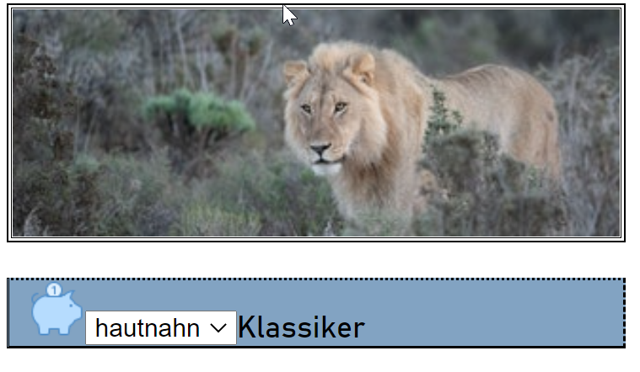
Markante Veränderungen an der Webseite
Cascade Style Sheet

Slide 2
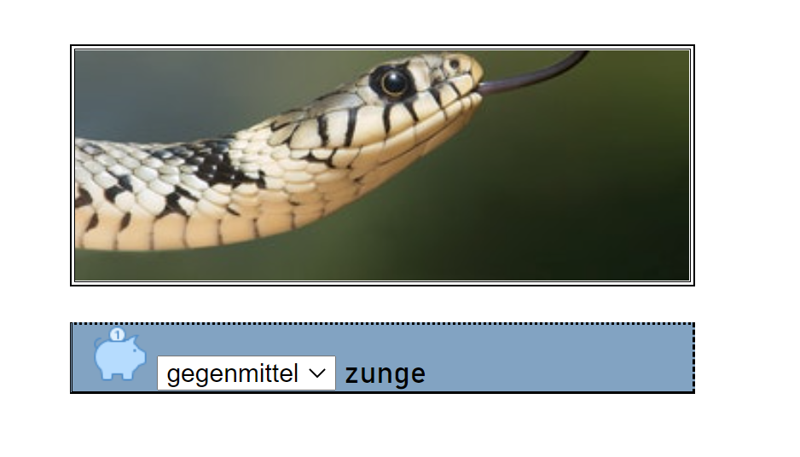


Collection mit figcaption
Auf jedes Bild in der Collection einzeln angewendet.
Bildbeschreibung gefärbt
Notes:
NOTIZ: Wenn Sie Bilder auf dieser Folie ändern möchten, wählen Sie sie aus, und löschen Sie sie. Klicken Sie anschließend auf das Symbol "Bild einfügen" im Platzhalter, um Ihr eigenes Bild einzufügen.

Slide 3




Relativ zu den Vorlieben anpassbar
Google fonts
Beschriftung
Notes:
NOTIZ: Wenn Sie Bilder auf dieser Folie ändern möchten, wählen Sie sie aus, und löschen Sie sie. Klicken Sie anschließend auf das Symbol "Bild einfügen" im Platzhalter, um Ihr eigenes Bild einzufügen.

Slide 4

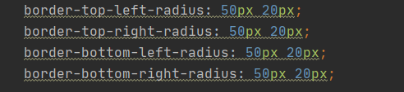
Abgerundete Ecken bei der Navigationsbar
abgerundete Ecken
Also changed the background color
Beschriftung
Notes:
NOTIZ: Wenn Sie Bilder auf dieser Folie ändern möchten, wählen Sie sie aus, und löschen Sie sie. Klicken Sie anschließend auf das Symbol "Bild einfügen" im Platzhalter, um Ihr eigenes Bild einzufügen.

Slide 5
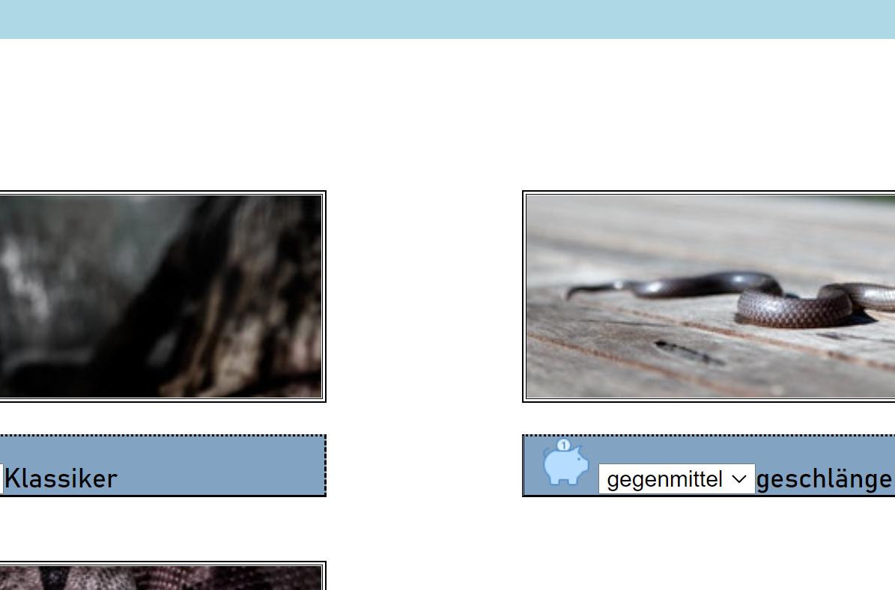
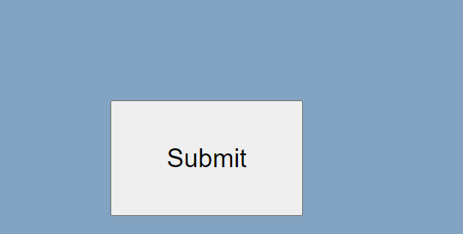

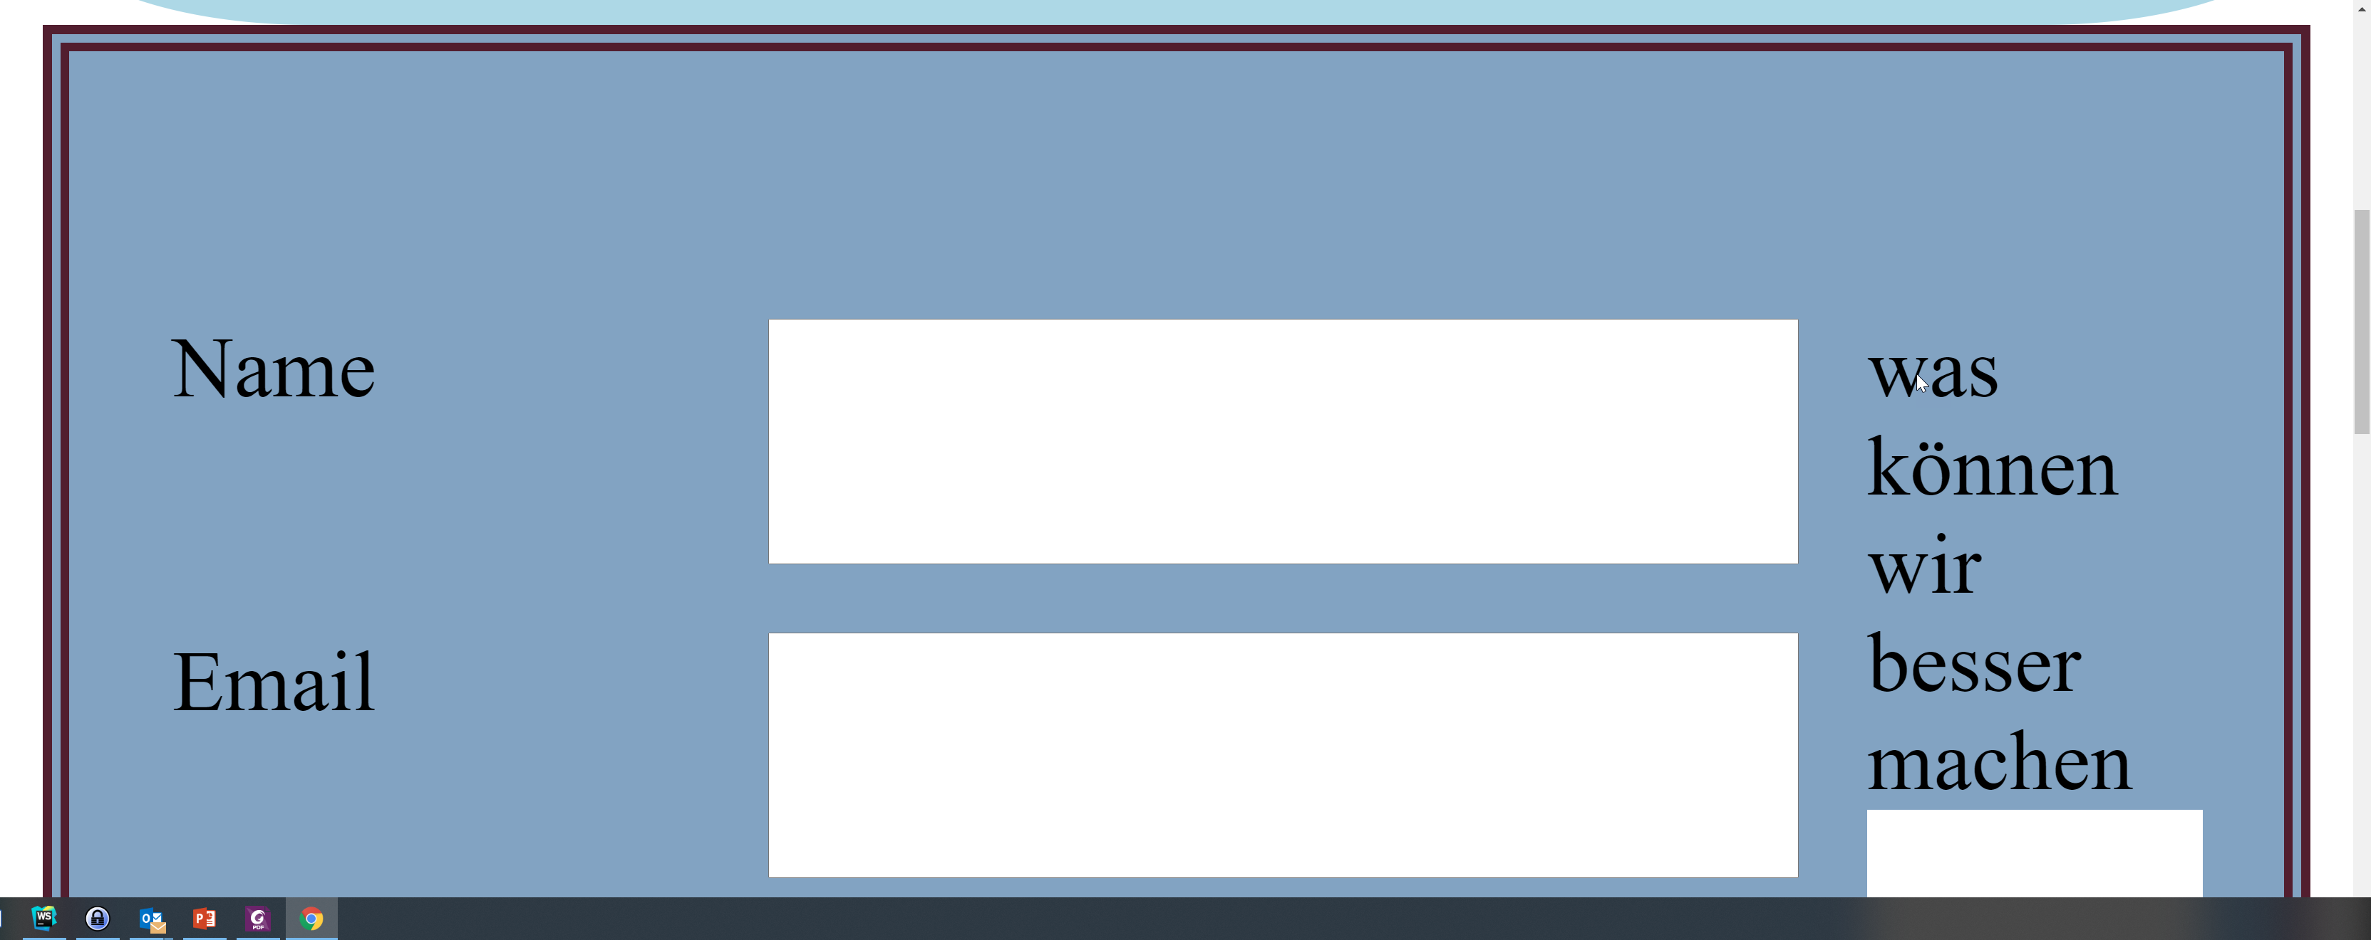
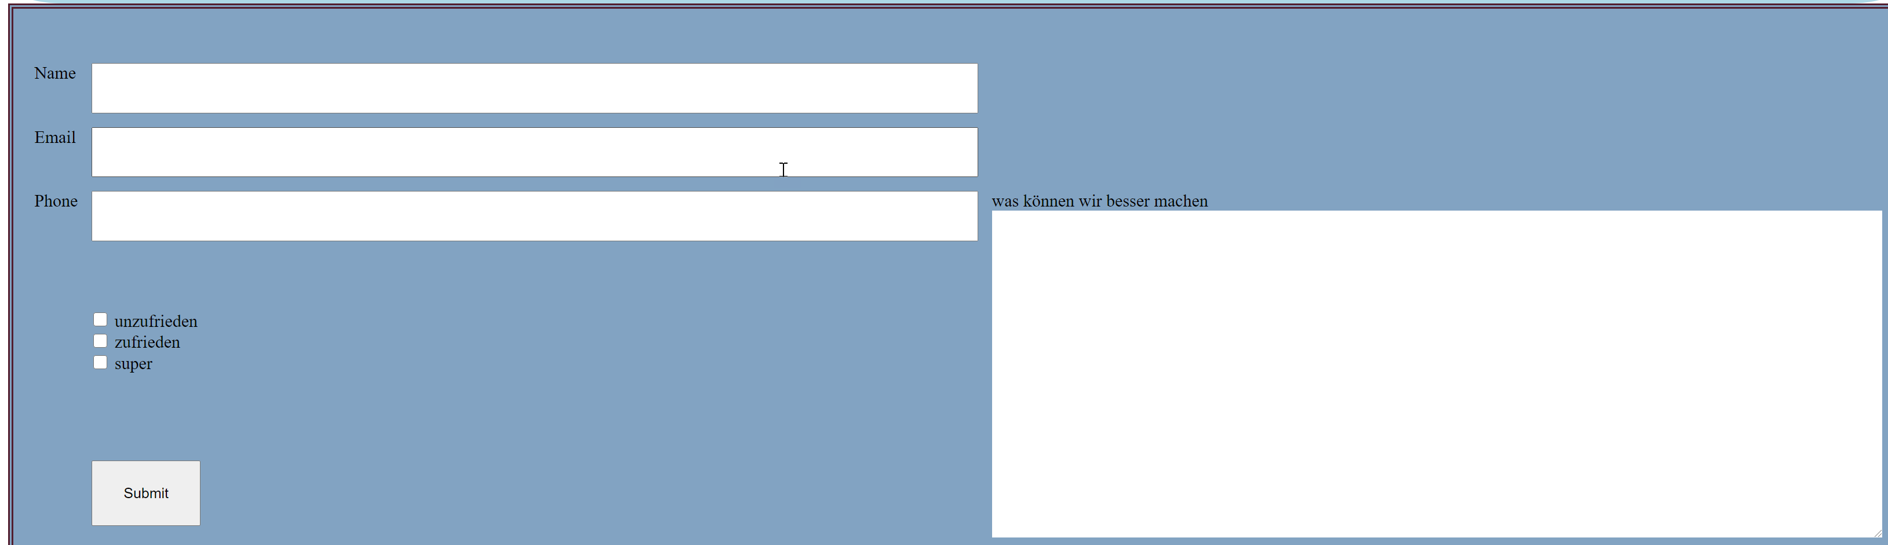
Feinarbeiten
Notes:
NOTIZ: Wenn Sie Bilder auf dieser Folie ändern möchten, wählen Sie sie aus, und löschen Sie sie. Klicken Sie anschließend auf das Symbol "Bild einfügen" im Platzhalter, um Ihr eigenes Bild einzufügen.

Slide 6
Layout „neu überdacht"
Danke für ihre Aufmerksamkeit

